Slide 1
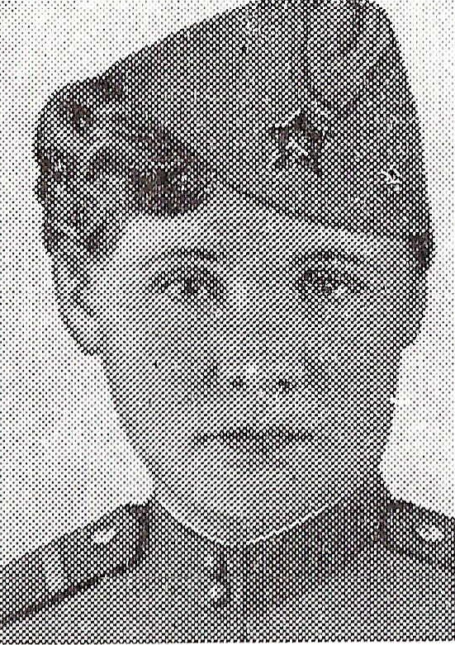
БАРАМЗИНА Татьяна Николаевна
Барамзина Татьяна Николаевна родилась 19 декабря 1919 года в городе Глазов в Удмуртии в русской рабочей семье.
После окончания школы и педагогического училища работала учительницей начальных классов.
В 1940 году поступила на заочное отделение Пермского педагогического института и одновременно работала воспитательницей в детском саду.
В годы Великой Отечественной войны окончила школу медицинских сестер и с июня 1943 года проходила службу в Красной Армии.
В 1944 году окончила Центральную женскую школу снайперов.
В Действующей армии с апреля 1944 года. Телефонистка батальона 252-го стрелкового полка 70-й стрелковой дивизии 33-й армии 3-го Белорусского фронта ефрейтор Барамзина 5 июля 1944 года в составе батальона была направлена в тыл врага для выполнения боевой задачи. В районе деревни Пекалин Смолевичского района Минской области батальон вступил в бой с группой противника, которая пыталась вырваться из «Минского котла». Ефрейтор Барамзина уничтожила из снайперской винтовки 20 гитлеровцев. В блиндаж, где она находилась и поддерживала связь со штабом полка, ворвались гитлеровцы. Девушка отстреливалась до последнего патрона, но была схвачена гитлеровцами. Для получения необходимых сведений гитлеровцы применяли пытки, но она военной тайны не выдала. 5 июля 1944 года телефонистка ефрейтор Барамзина Татьяна Николаевна умерла от пыток.
Похоронена в деревне Калита Смолевичского района.
Указом Президиума Верховного Совета СССР от 24 марта 1945 года ефрейтору Барамзиной Татьяне Николаевне посмертно присвоено звание Героя Советского Союза. На месте гибели ей установлен памятник, а в городе-герое Минске её именем названа улица.
1

